Slide 2
流程导向开发团队 VSTS企业布署最佳实践
杨丹
资深.NET架构师
微软（中国）
闻宇
技术总监
石化盈科
伍治平
项目经理
宝信软件
Notes:
资深.NET架构师

Slide 3
议程
企业软件开发面临的挑战
VSTS项目管理方法
石化盈科案例
宝信软件案例

Slide 4
企业软件开发面临的挑战
缺乏统一的平台
项目难管理
没有流程
难以度量和控制
管理与开发脱节
软件过程缺乏保障
CMM
Agile
与企业经营管理结合
组织绩效考核
项目群管理
决策支持
项目绩效考核
Notes:
项目管理是分层次的
高级领导关心ISO9000, PMBOK

Slide 5








Visual Studio Team System 统一的软件开发和项目管理平台
程序员
Team Foundation Server
源代码库
项目门户
工作项跟踪
项目报表
构建服务器
测试
架构师

Slide 6
VSTS项目管理方法
VSTS 统一的平台
代码配置管理
软件质量管理
团队门户管理
项目管理
计划, 跟踪, 控制
软件过程保障
CMMI
Agile
与Project Server结合
项目绩效考核
项目群管理

Slide 7
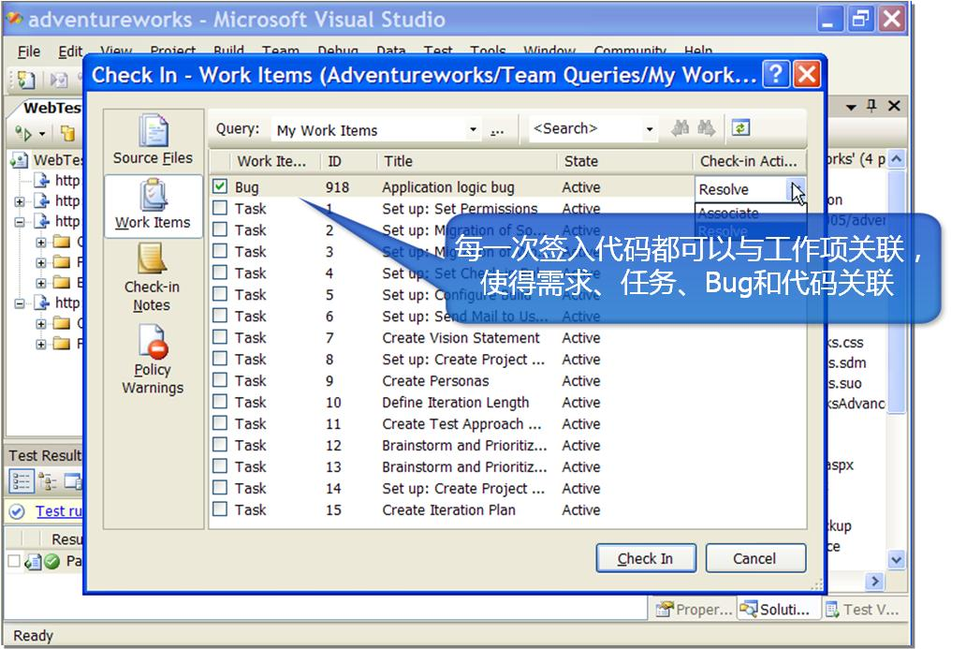

VSTS - 代码配置管理
基于SQL Server存储
方便分支合并
代码与工作项关联
签入策略
通过HTTP/HTTPS签入签出
本地缓存服务器
TFS Proxy Server
Notes:
代码配置管理
软件质量管理
团队门户管理

Slide 8
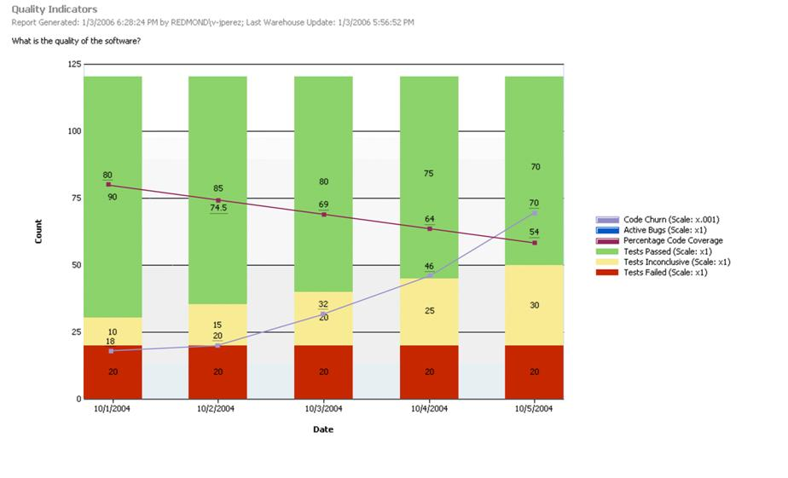
VSTS – 软件质量管理
单元测试
回归测试
压力测试
测试案例管理
每日构建
软件质量报告
测试覆盖率下降
较低的测试通过率
未解决的在增加
不断上升的代码变动 –
版本发布“没就绪”
Notes:
代码配置管理
软件质量管理
团队门户管理

Slide 9
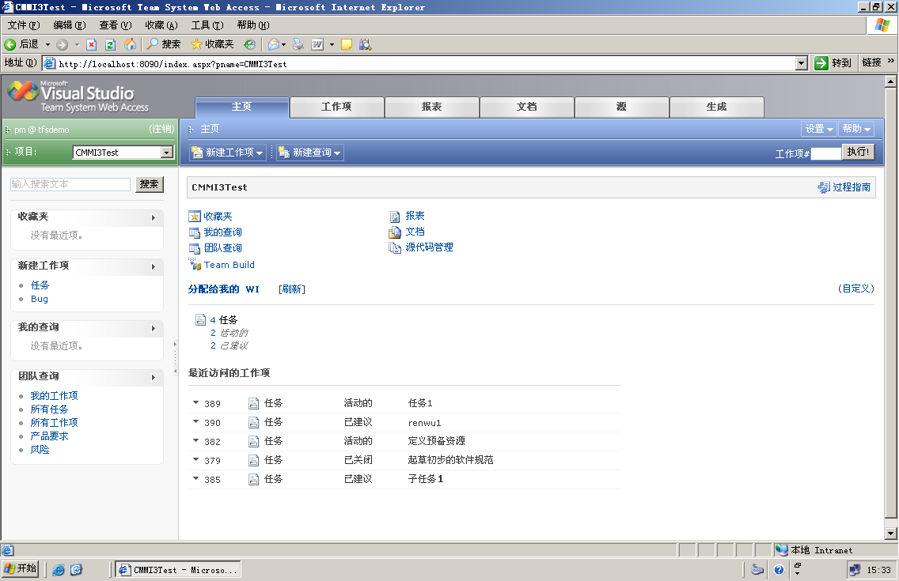
VSTS – 团队门户管理
项目组门户
文档共享
项目日历
新闻公告
报表查询
Notes:
代码配置管理
软件质量管理
团队门户管理

Slide 10
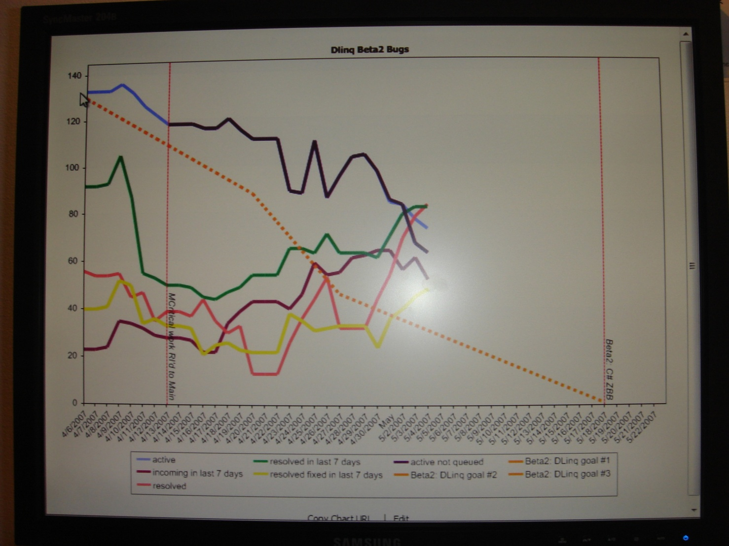

Slide 11
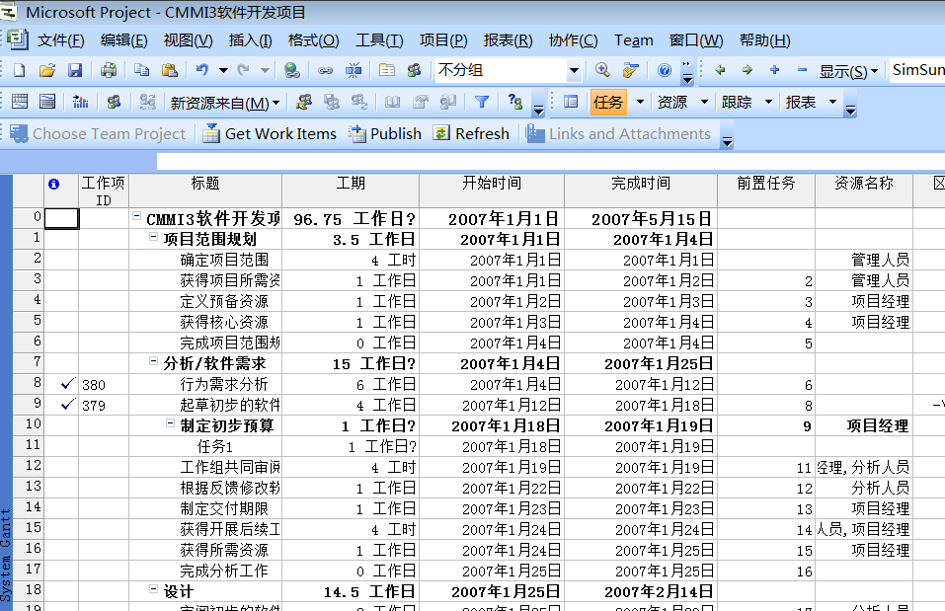
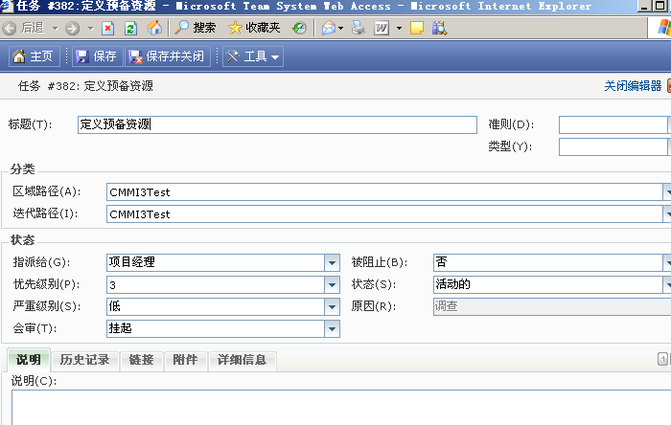
项目计划与跟踪
项目计划
任务布置
任务更新
基线控制
工作项(Work Item)
需求
开发
测试
缺陷
自定义
Notes:
Project与Visual Studio配合的过程
管理是分层的
瀑布，树形，迭代，和敏捷的关系

Slide 12
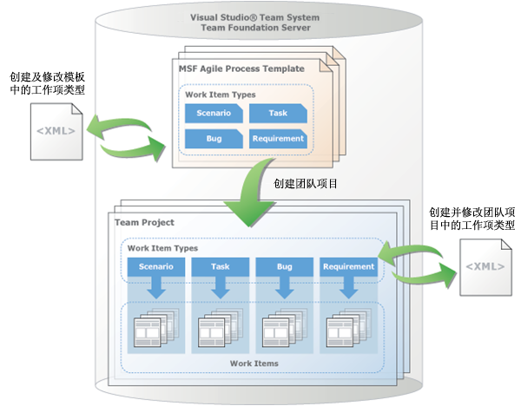
软件过程保障
VSTS 过程模板
工作项类型
工作项流转规则
签入策略
报表和查询
角色和权限
MSF For Agile Development
MSF For CMMI® Process Improvement
第三方自定义模板

Slide 13

与Project Server结合
按PMBOK管理项目生命周期
监控
Visual Studio
TFS
Project Server
Project Pro
执行
收尾
规划
启动

Slide 14
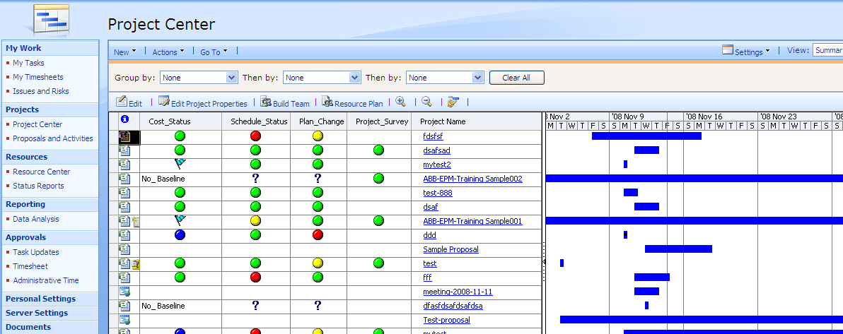
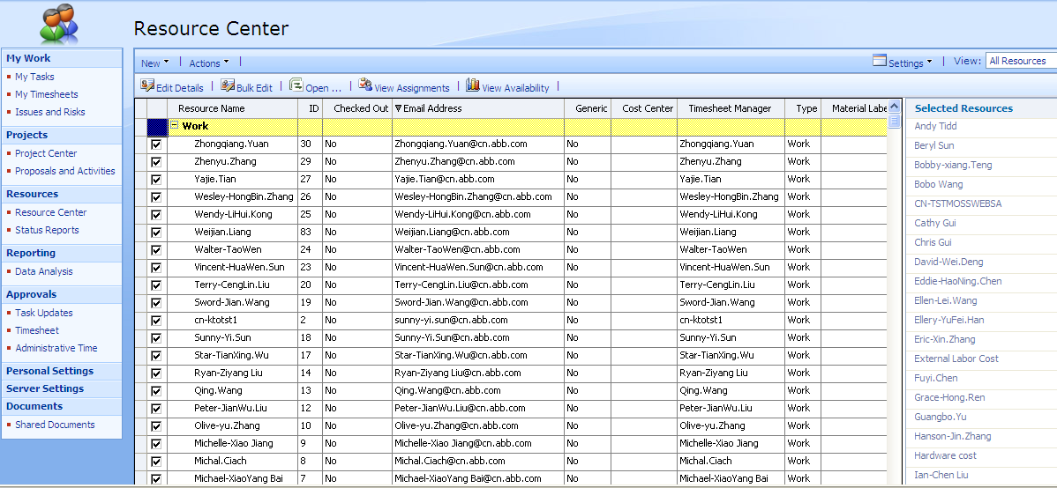
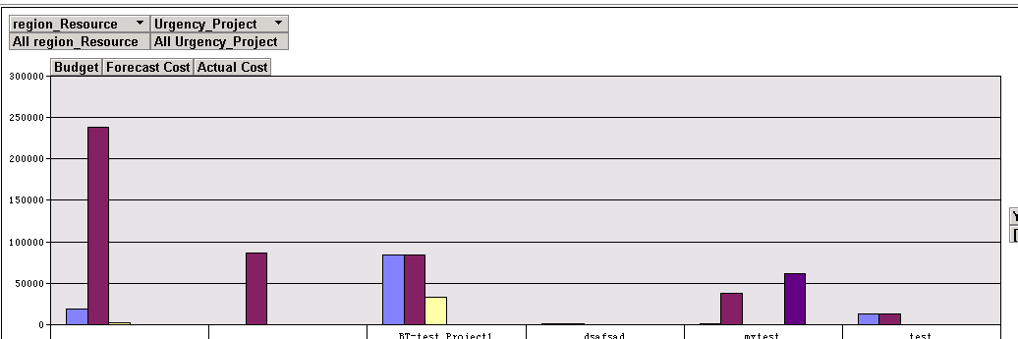
与经营管理结合
让上层领导能看懂
项目群管理
企业资源管理
绩效考核

Slide 15
石化盈科

Slide 16



石化盈科
石化盈科公司简要介绍
中国流程行业领先的IT服务商。
成立于2002年，是由中国石油化工股份有限公司和电讯盈科有限公司共同出资成立的合资公司。
ERP、MES、先进控制与流程模拟、IT基础设施
以技术为核心、以服务为宗旨、以人才为根本

Slide 17


石化盈科
石化盈科公司资质、能力
工业和信息化部颁发的国家计算机信息系统集成一级资质
ISO9001：2000国际质量管理体系认证
CMMI成熟度三级认证的可配置MES平台及产品”
荣获SAP全球钻石级合作伙伴称号（中国唯一一家，全亚洲共2家，全球15家）
多次荣获SAP中国“五佳合作伙伴”
……

Slide 18
石化盈科
挑战
方法与实践
图表
经验
案例介绍

Slide 19
石化盈科-挑战（PM过程）
如何有效定制计划？
计划制定后，如何有效跟踪？
计划出现变更后，如何调整？
启动
计划
执行
控制
收尾
如何有效获取任务的执行情况？
需求不明确，用户老是改来改去，项目返工工作量大。
如何有效控制产品质量？
如何统计项目各类信息？
项目积累如何纳入知识库？

Slide 20

石化盈科-方法与实践
启动
计划
执行
控制
收尾
可研
立项
CMMI 过程裁剪
Project
+
VSTS 任务管理
定期自动发布
实时任 务数据
VSTS
↓ Project
项目质量监控
签入签出策略
编码规范
单元代码覆盖
变更管理
分析服务 收集项目数据
项目Portal 收集问题、技术等信息
项目成果
石化盈科CMMI规范

Slide 21






石化盈科-方法与实践
计划管理和跟踪
VSTS
开发
项目计划
项目计划
开发工程师
设计
测试
设计
开发
测试
架构师
测试工程师

Slide 22

石化盈科-方法与实践
定期自动发布
获取
构建服务器
部署应用
成功报告
编译
测试
版本发布报告 （E-mail）
成功
定期发布
发布申请
失败报告
失败
临时请求
人工 分析、修复

Slide 23
石化盈科-方法与实践
变更管理
VSTS
【PM】
【开发组长】
【测试组长】
关闭
建议
活动
已解决

Slide 24
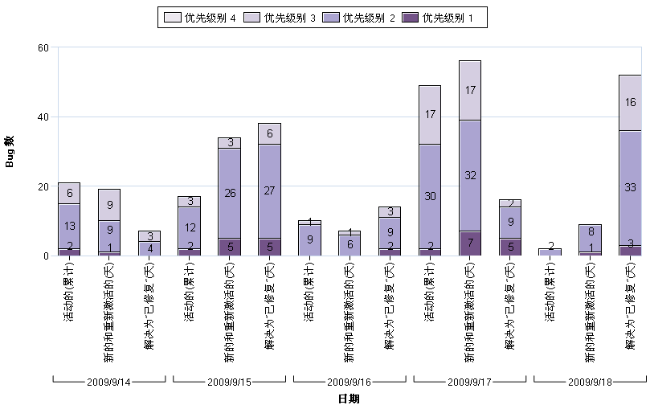
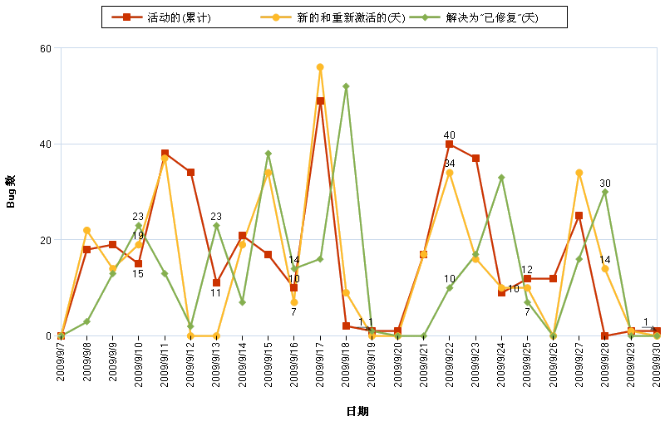
石化盈科-图表
项目质量监控

Slide 25

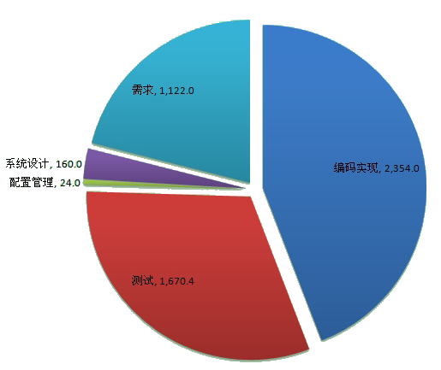

石化盈科-图表
工时管理

Slide 26


石化盈科-经验
所有工作， 都需要反映到VSTS中去。
通过项目数据，不断更新和扩展现有模型。最终沉淀到项目过程管理中。
通过多个模型对数据进行定期分析。 总结问题和规律。
工具与方法论相结合

Slide 27
宝信软件

Slide 28
宝信 - 历史简介
1979年宝山钢铁总厂自动化部成立。
2000年上海宝钢信息产业有限公司成立，完成了对宝钢电子信息业务板块的整合。
2001年上海宝信软件股份有限公司成立，整体资产置换改制成功。

Slide 29

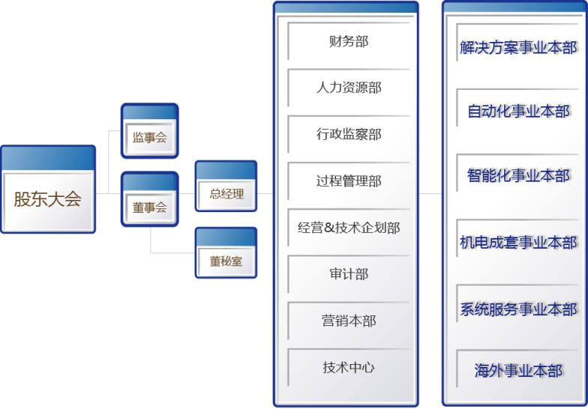
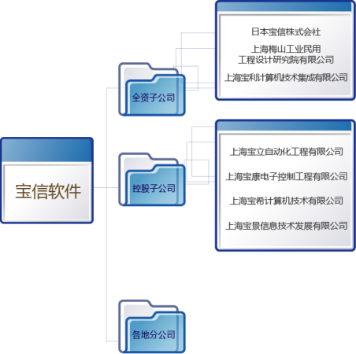
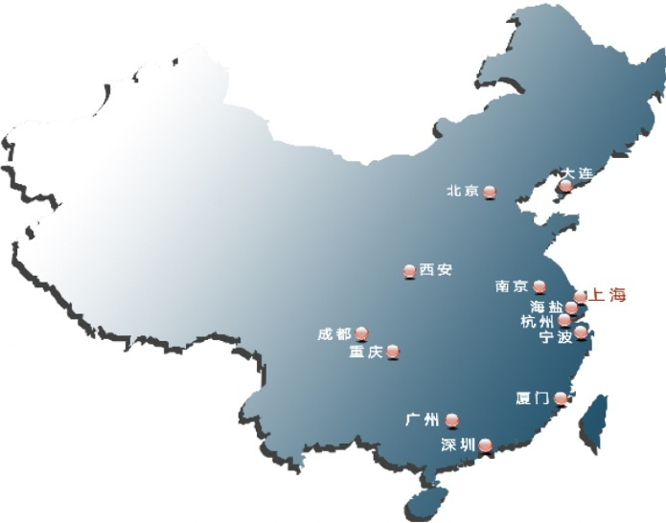
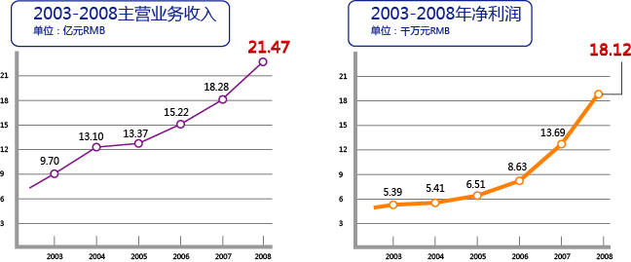
宝信 - 业务、业绩及组织
海外业务
服务外包
机电成套
宝信软件
智能化工程
应用软件
自动化工程
业务板块
组织机构
经营业绩
分子公司

Slide 30
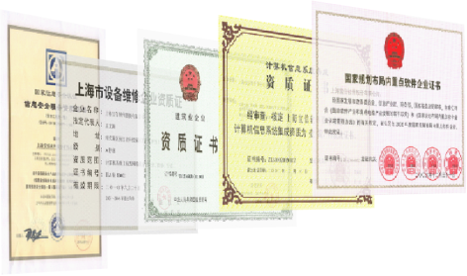

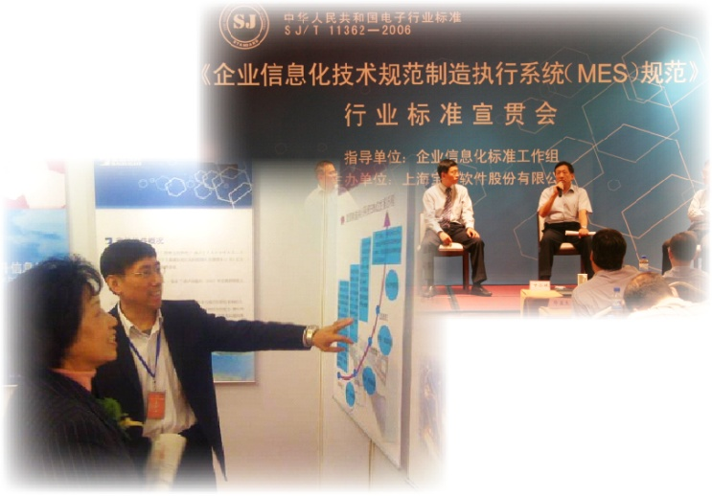
宝信 - 人才、研发及创新
员工总数目前为4131人，其中博士25名，硕士528名。
人才储备
企业资质
解决方案研究所
研发体系
创新成果
自动化技术研究所
机电成套研究所
技术中心
研发部
智能控制研究所
系统服务研究所

Slide 31
宝信 - 应用VSTS历程回顾
2008
VSTS 在宝信软件各工程部门开始试用
2007
VSTS 在宝信研发部全面推广
2006
试用 VSTS 半年，取得巨大成功，积累了宝贵的经验及数据
2005
由专人对 VSTS 进行深入研究及跟踪
2005
参加 VSTS 专题培训，初次了解 VSTS

Slide 32



宝信 - 与VSTS携手前进
2006 - 2008
持续改进 –
宝信CMMI模型
2005 - 2006
CMMI 5
CMM 5
建立宝信CMMI模型
跟踪 VSTS 2010 最新进展
基于VSTS开发Agile 流程工具
通过 CMMI5
升级到 VSTS 2008
基于VSTS开发自定义集成及管理工具
通过 CMM5
引入 VSTS 2005
创建自定义流程模板
2009.1 – 至今

Slide 33


宝信 – 引入、集成、创新
VSTS
工具集成度不足
信息散落在各个孤立的系统中
团队成员难以获取完整、有效的信息
CMMI5
VSTS 提供 MSF for CMMI3 模板
原有系统
原有自主研发的管理系统
Agile
遵循 CMMI5，持续改进
难以满足宝信 CMMI5 的管理需求
积累了宝贵的经验及数据
引入 Agile，不断创新
自定义流程模板
与原有系统集成
开发自定义工具
……

Slide 34

宝信 – 自定义流程模板
自定义工作项
原始需求
用例
测试用例
改进建议
用户反馈
功能点
测试缺陷
流程指南
工作项
报表
权限策略

Slide 35
宝信 - VSTS与其他系统的集成
过程数据库(PDS)
产品支持管理系统
知识百科(Wiki)
……

Slide 36
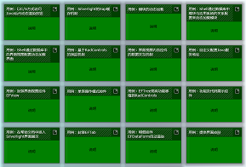
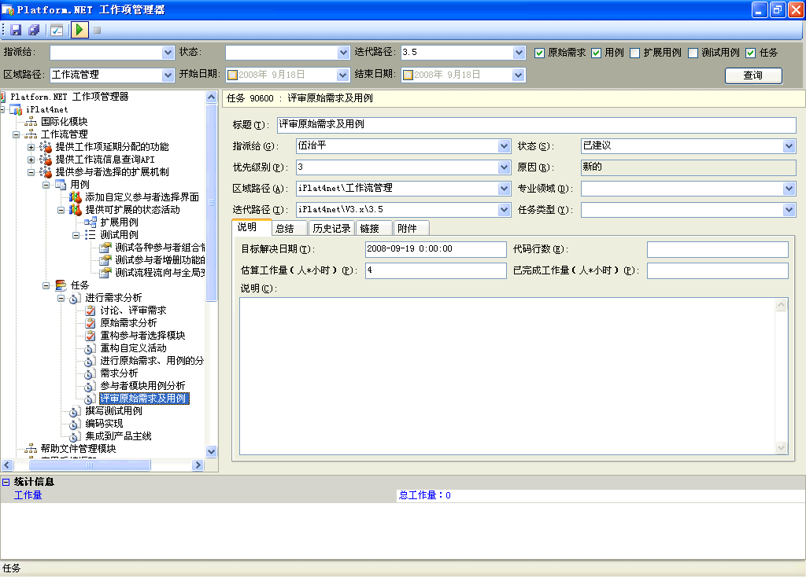
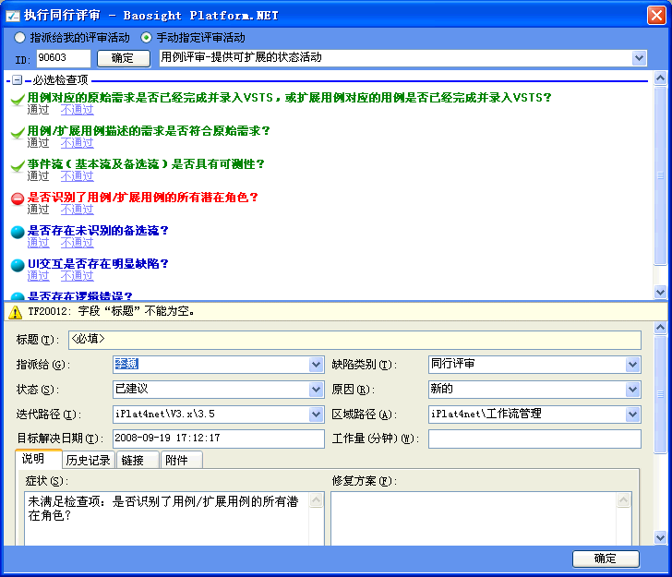
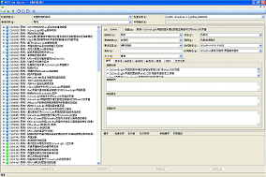
宝信 - 基于VSTS开发自定义工具
VSTS
工作项管理器
测试执行管理工具
同行评审检查表执行工具
图形化迭代用例管理工具

Slide 37

宝信 - 基于VSTS的最佳实践
基于工作项的双向追朔模型
提出建议
EPG批准
改进试行
……
可复用、可裁剪的评审检查列表管理
原始需求
用例/功能点
测试用例
测试缺陷
用户反馈
用例
事件流是否具备可测性？
是否存在未识别的备选流？
代码
是否出现神秘数字？
类的命名是否符合部门命名规范？
……
……
……
……
……
……
高效的改进建议
处理流程
基于用例状态的挣值进度跟踪
符合宝信流程规范的代码签入策略
重要性
可接受版本
持续集成
签入
完成需求分析
完成测试用例
……
紧迫性
实现
集成到产品主线

Slide 38

演 示
基于用例状态的挣值进度跟踪
图形化迭代用例管理工具

Slide 39
自定义工作项(用例)的状态
重要性
完成需求分析
EFGrid自动渲染列
Xap缓存机制
以C/S模式与Java后台集成
模块动态加载
完成测试用例
界面视图快速定位
Shell菜单导航
界面视图动态渲染按钮
EFRegion折叠/展开
实现
紧迫性
EFGrid列排序
Shell展示模式切换
EFRegion两键式提交模式
自定义服务代理
集成到产品主线
EFGrid下拉菜单列
EFGrid新增行
整体换肤机制
EFGrid与EIInfo集成

Slide 40
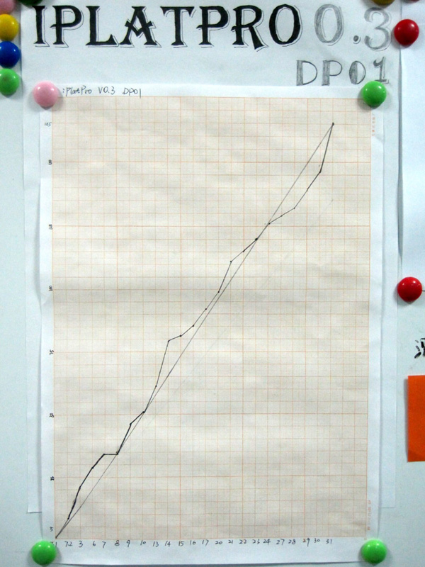
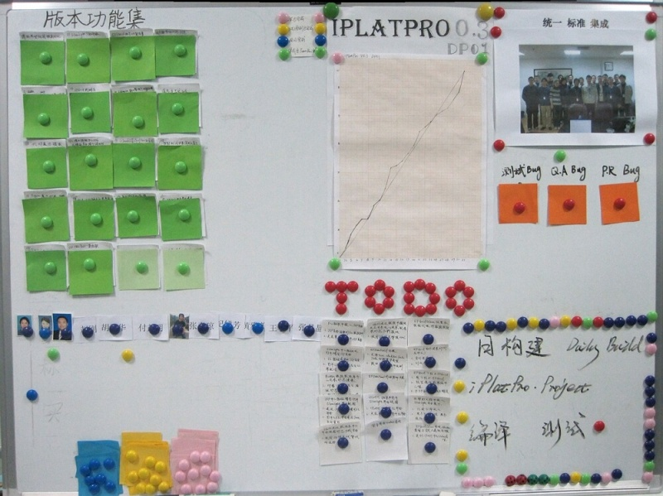
基于用例状态的挣值进度跟踪
对应到 VSTS 中的工作项(用例)，根据用例的状态改变颜色，根据用例的规模及状态计算挣值并跟踪进度曲线。

Slide 41
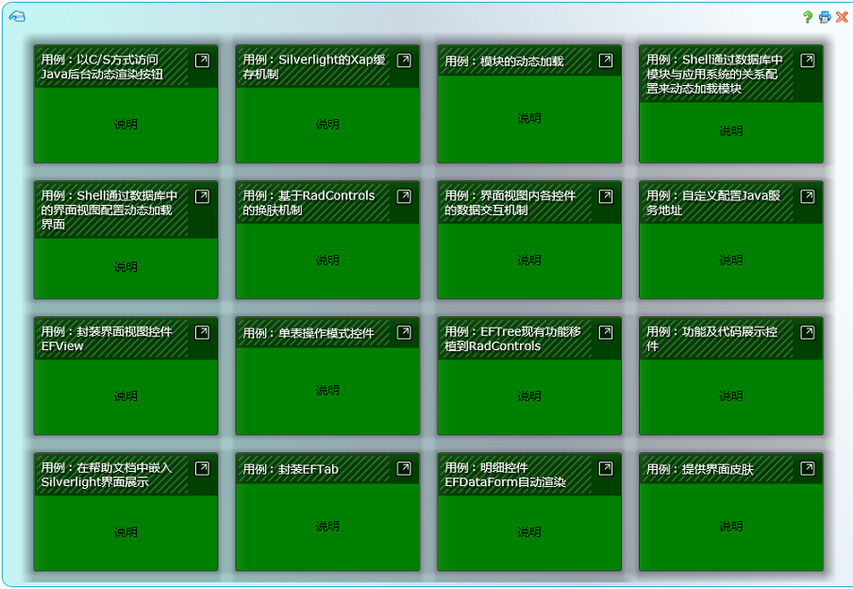
演示截图：迭代用例管理工具

Slide 42
演 示
工作项管理器

Slide 43
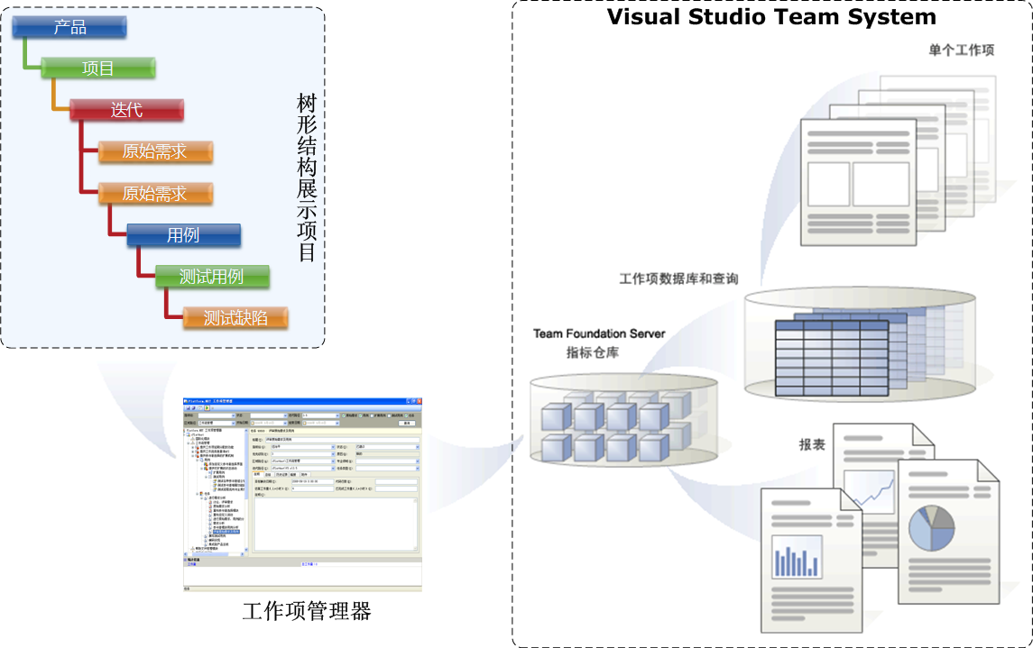
VSTS & 工作项管理器

Slide 44
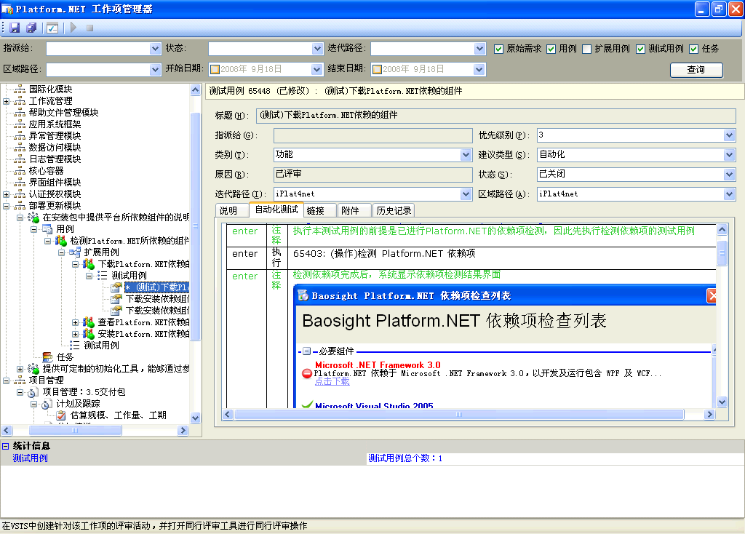
演示截图：工作项管理器

Slide 45
演 示
同行评审检查项执行工具

Slide 46
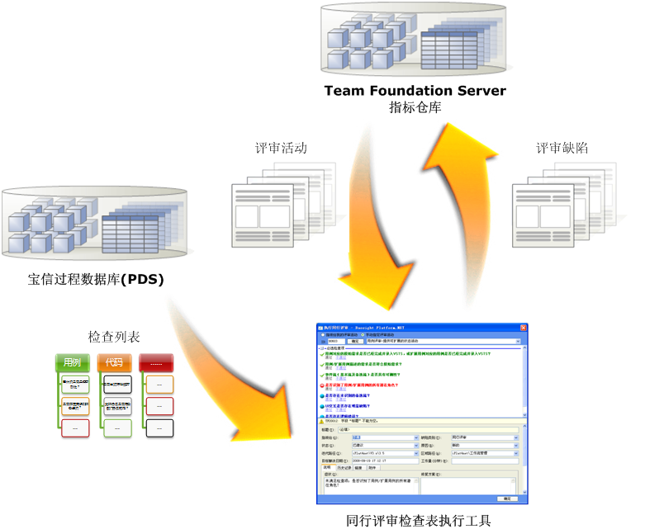
VSTS & 评审检查表执行工具

Slide 47
演示截图：评审检查表执行工具

Slide 48
演 示
测试用例执行工具

Slide 49
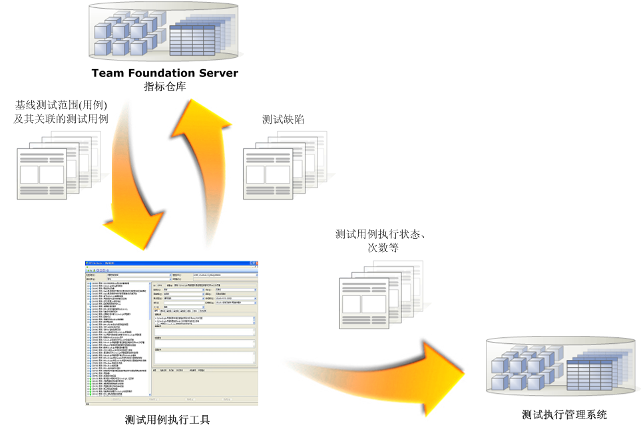
VSTS & 测试用例执行工具

Slide 50
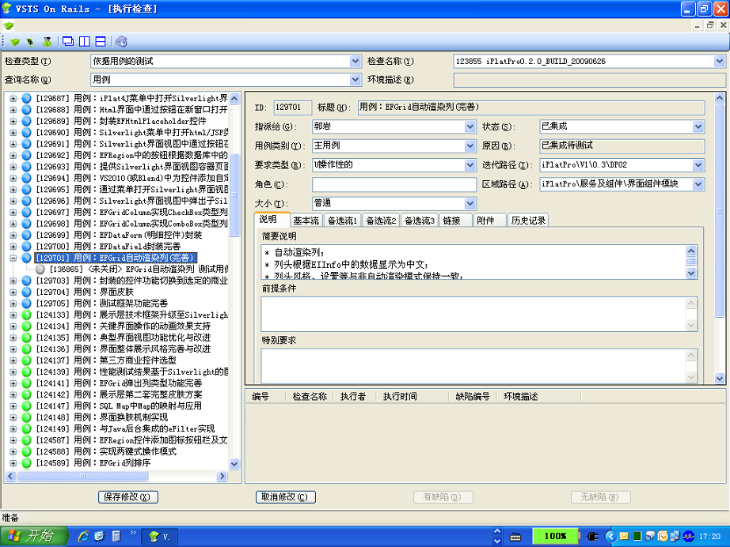
演示截图：测试用例执行工具

Slide 51
疑问和解答

